Slide 1
Юный инспектор движения
Презентация к сценарию мероприятий
с учащимися средних классов (13-14 лет) общеобразовательных организаций

Slide 2
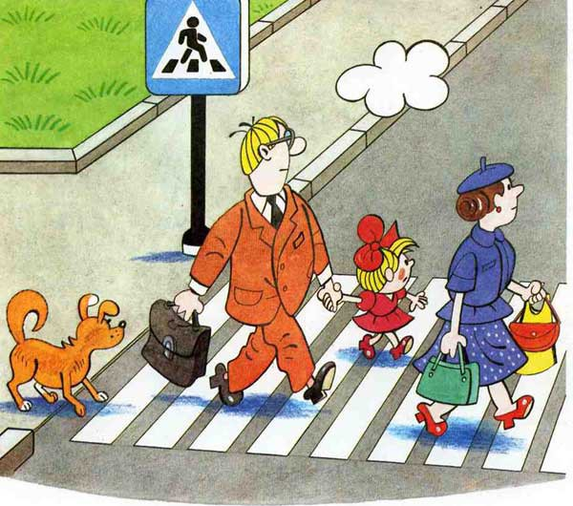
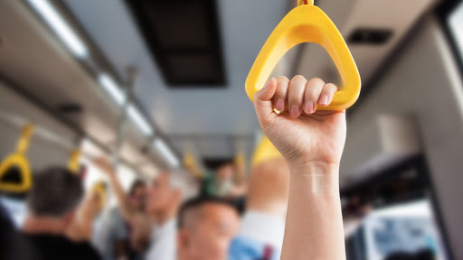
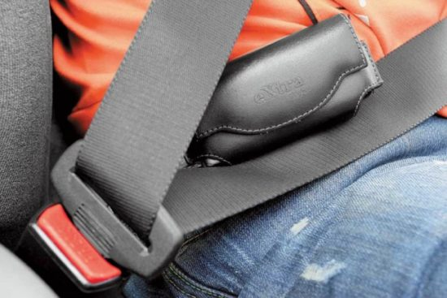
«Золотые правила» участников дорожного движения

Slide 3
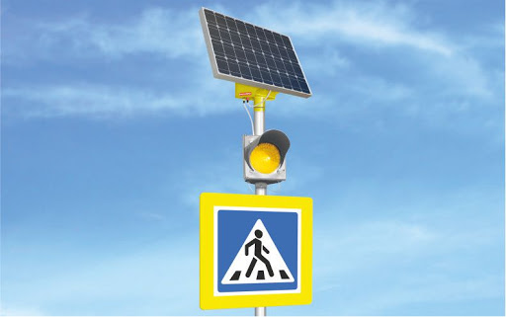
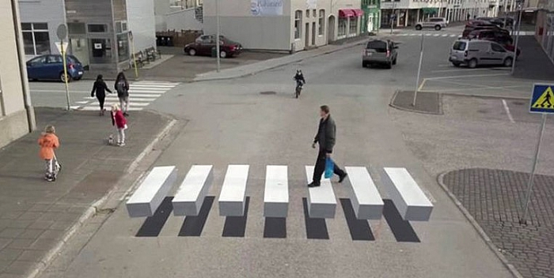
Современная дорожная инфраструктура
3-D Пешеходный переход
Автономный светодиодный светофор

Slide 4
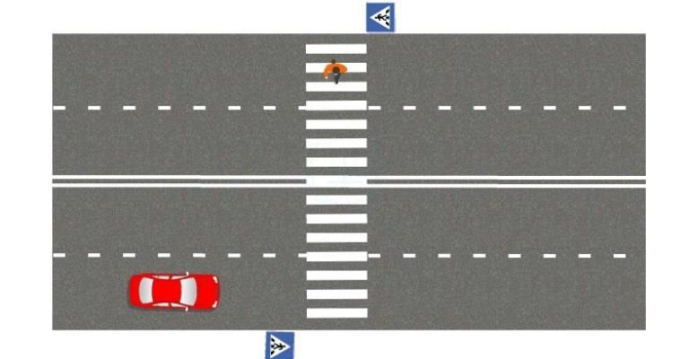
Приоритет пешехода?
Пункт 14.1 ПДД:
«Водитель транспортного средства, приближающегося к нерегулируемому пешеходному переходу, обязан уступить дорогу пешеходам, переходящим дорогу или вступившим на проезжую часть (трамвайные пути) для осуществления перехода».

Slide 5
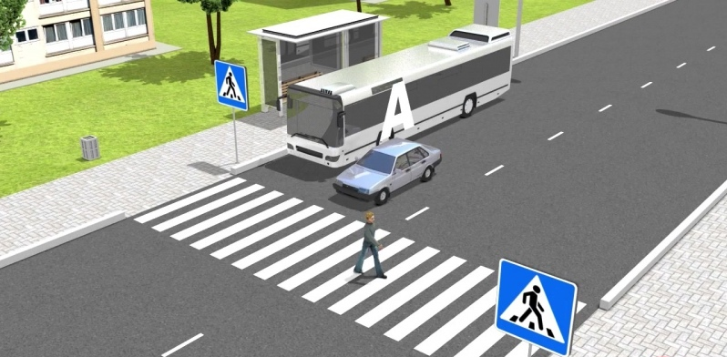
Приоритет пешехода?
Пункт 4.5 ПДД:
На нерегулируемых пешеходных переходах пешеходы могут выходить на проезжую часть после того, как оценят расстояние до приближающихся транспортных средств, их скорость и убедятся, что переход будет для них безопасен. При пересечении проезжей части вне пешеходного перехода пешеходы, кроме того, не должны создавать помех для движения транспортных средств и выходить из-за стоящего транспортного средства или иного
препятствия, ограничивающего
обзорность, не убедившись в
отсутствии приближающихся
транспортных средств.

Slide 6
Алгоритм перехода проезжей части дороги по пешеходному переходу
Подойти к пешеходному переходу и остановиться в двух-трех шагах от края проезжей части дороги;
Осмотреть дорогу и убедиться в отсутствии приближающегося транспорта. Если пешеходный переход регулируемый, дождаться зеленого сигнала пешеходного светофора;
Внимательно посмотреть налево, направо и еще раз налево. Убедиться, что все автомобили остановились и готовы пропустить пешехода;
Только после этого начинать переход и во время него продолжать наблюдать за дорожной обстановкой;
Переходить проезжую часть дороги необходимо под прямым углом быстрым шагом, но не бежать.

Slide 7
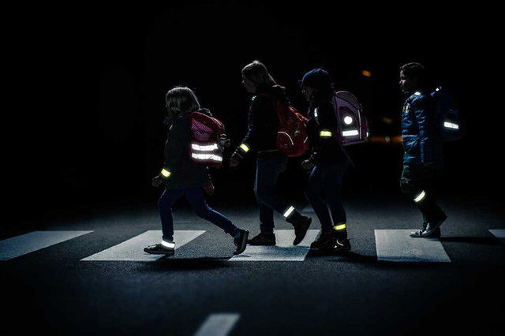
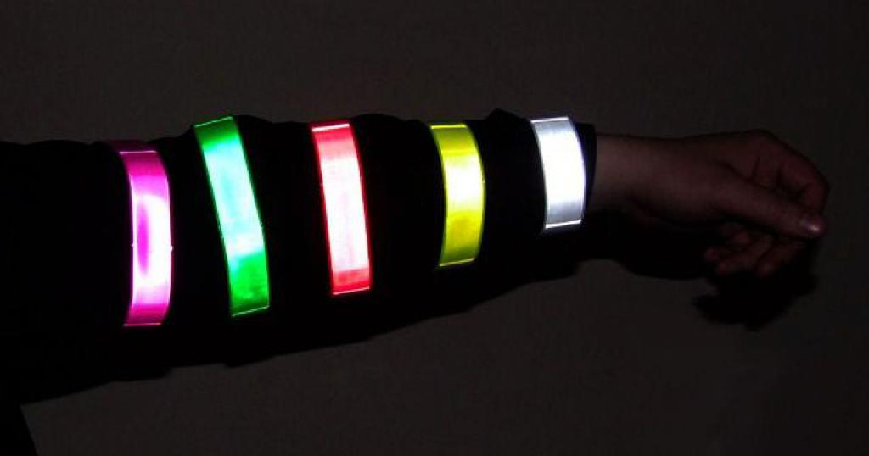
Световозвращающие элементы для пешехода

Slide 8
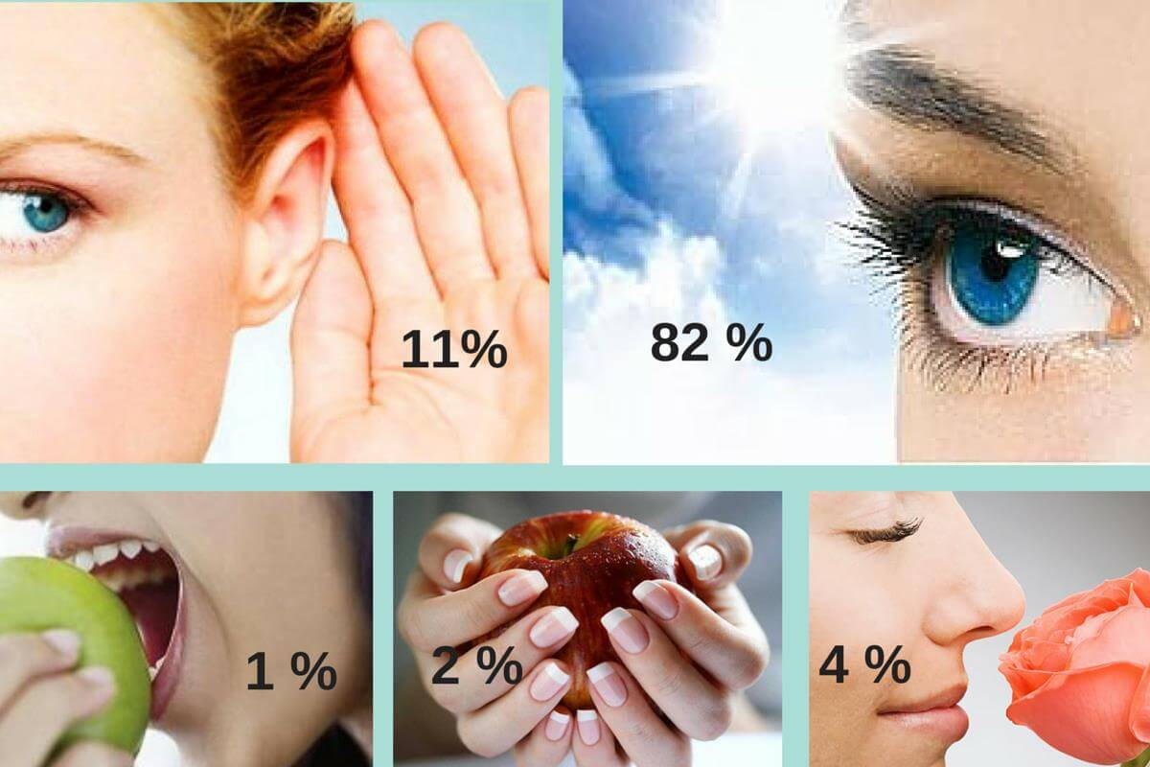
Наглядные материалы для проведения занятия
8
Через визуальный канал восприятия мы получаем больше всего информации
Notes:
8

Slide 9
Наглядные материалы для проведения занятия
9
О воздействии визуальной информации
Notes:
9

Slide 10
Темы для проекта «Сценарий видеоролика социальной рекламы»
10
Тема 1. «Необходимость использования ремней безопасности в автомобиле»;
Тема 2. «Правила безопасного передвижения на велосипеде»;
Тема 3. «Как правильно переходить проезжую часть дороги по регулируемым и нерегулируемым пешеходным переходам»;
Тема 4. «Световозвращающие элементы для пешеходов и велосипедистов»;
Тема 5. «Соблюдение водителями скоростного режима»;
Тема 6. «Передвижение автомобилей в жилых зонах».

Slide 11
Метод шока и метод позитивной рекламы
Позитивная реклама | Шоковая реклама
Основана на положительных эмоциях | Основана на отрицательных эмоциях
Избегает неприятных тем (смерть, страх, боль и т.д.) | Затрагивает неприятные темы
Показывает вероятность рискованного поведения, которое в итоге не случается | Показывает моменты ДТП с пострадавшими и погибшими

Slide 12
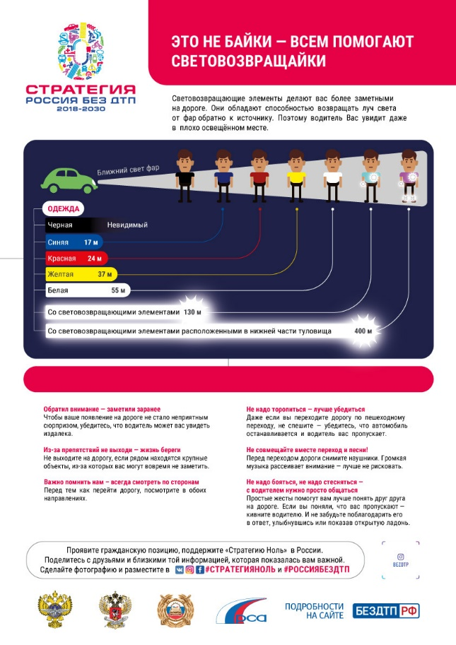
Примеры информационных плакатов
12
Notes:
12

Slide 13
Этапы разработки проекта
13
Этап 1. Поиск идеи (мозговой штурм).
Этап 2. Разработка концепции видеоролика.
Определить цель видеоролика.
Определить главных героев видеоролика, основного сюжета, точек съемки (где будет сниматься) и других организационных вопросов съемки.
Определить звуковое наполнение видеоролика.
Этап 3. Написание сценария видеоролика, включающего описание видео- и аудио-ряда.
Подготовка схемы видеоролика.
Подготовка радио ролика.

Slide 14
Схема разработки сценария соцролика
14
Название | Яркое, запоминающееся, отражающее суть проблемы Может выступить основным слоганом
Цель | Ответить на вопрос: для чего мы показываем зрителю данный ролик? Какое поведение, ценности, установки мы хотим сформировать? Какую эмоцию мы хотим вызвать?
Строение сюжета | Основные этапы: экспозиция, завязка, кульминация, развязка
Информационная часть | Внимательно отнестись к фактической информации ролика, она должна полностью соответствовать действительности
Элементы сюжета | Статистика, факты, истории (реальные или выдуманные)
Видеоряд | Ведущий (его действия и слова), закадровый голос, текст с фотографиями, сцены (полноценная история с персонажами), продолжительность сцен и фрагментов

Slide 15
Что должно быть на ватмане
Название – в виде слогана, яркое, запоминающееся, короткое;
Цель – написать, почему мы показываем этот видеоролик зрителю, какие ошибки участников дорожного движения мы хотим исправить, какое правильное, безопасное поведение на дороге сформировать;
Информация– какие факты о поведении участников дорожного движения приводятся в видеоролике;

Slide 16
Что должно быть на ватмане
Персонажи – описать персонажей видеоролика (пол, возраст, тип участия в дорожном движении - пешеход, пассажир, велосипедист и другие необходимые характеристики);
Видеоряд – разбить видеоролик на сцены, показать содержание каждой сцены в виде коротких описаний и иллюстраций, привести текст, который произносят персонажи, описать эффекты, которые будут применяться при съемке и монтаже видеоролика;
Продолжительность видеоролика – написать примерное время.

Slide 17
17
Спасибо за внимание!

